Slide 1


TRƯỜNG TIỂU HỌC NGUYỄN HUỆ
TOÁN
Giáo viên dạy: Vũ Thị Tuất

Slide 2






Slide 3
Hãy kể tên những hình mà em đã học.
Hình vuông
Hình
chữ nhật
Hình
tứ giác
Hình tròn
Hình
tam giác

Slide 4

Thứ hai ngày 03 tháng 03 năm 2025
Toán
Toán
Bài 54
HÌNH BÌNH HÀNH

Slide 5




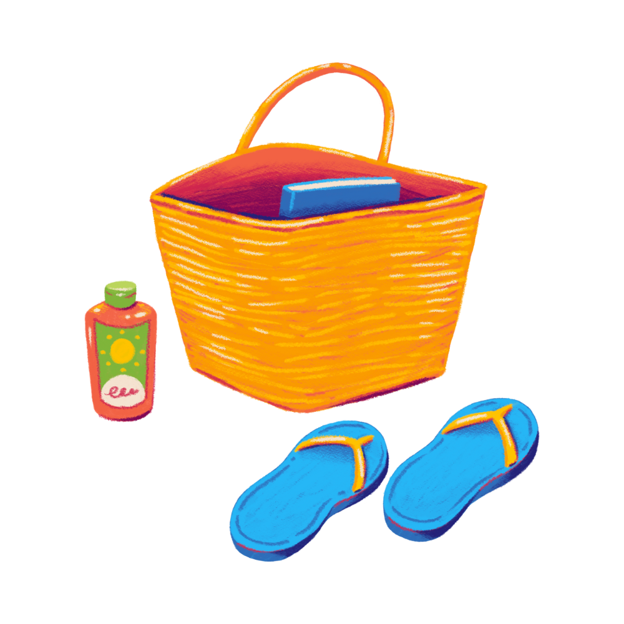
KHÁM PHÁ

Slide 6

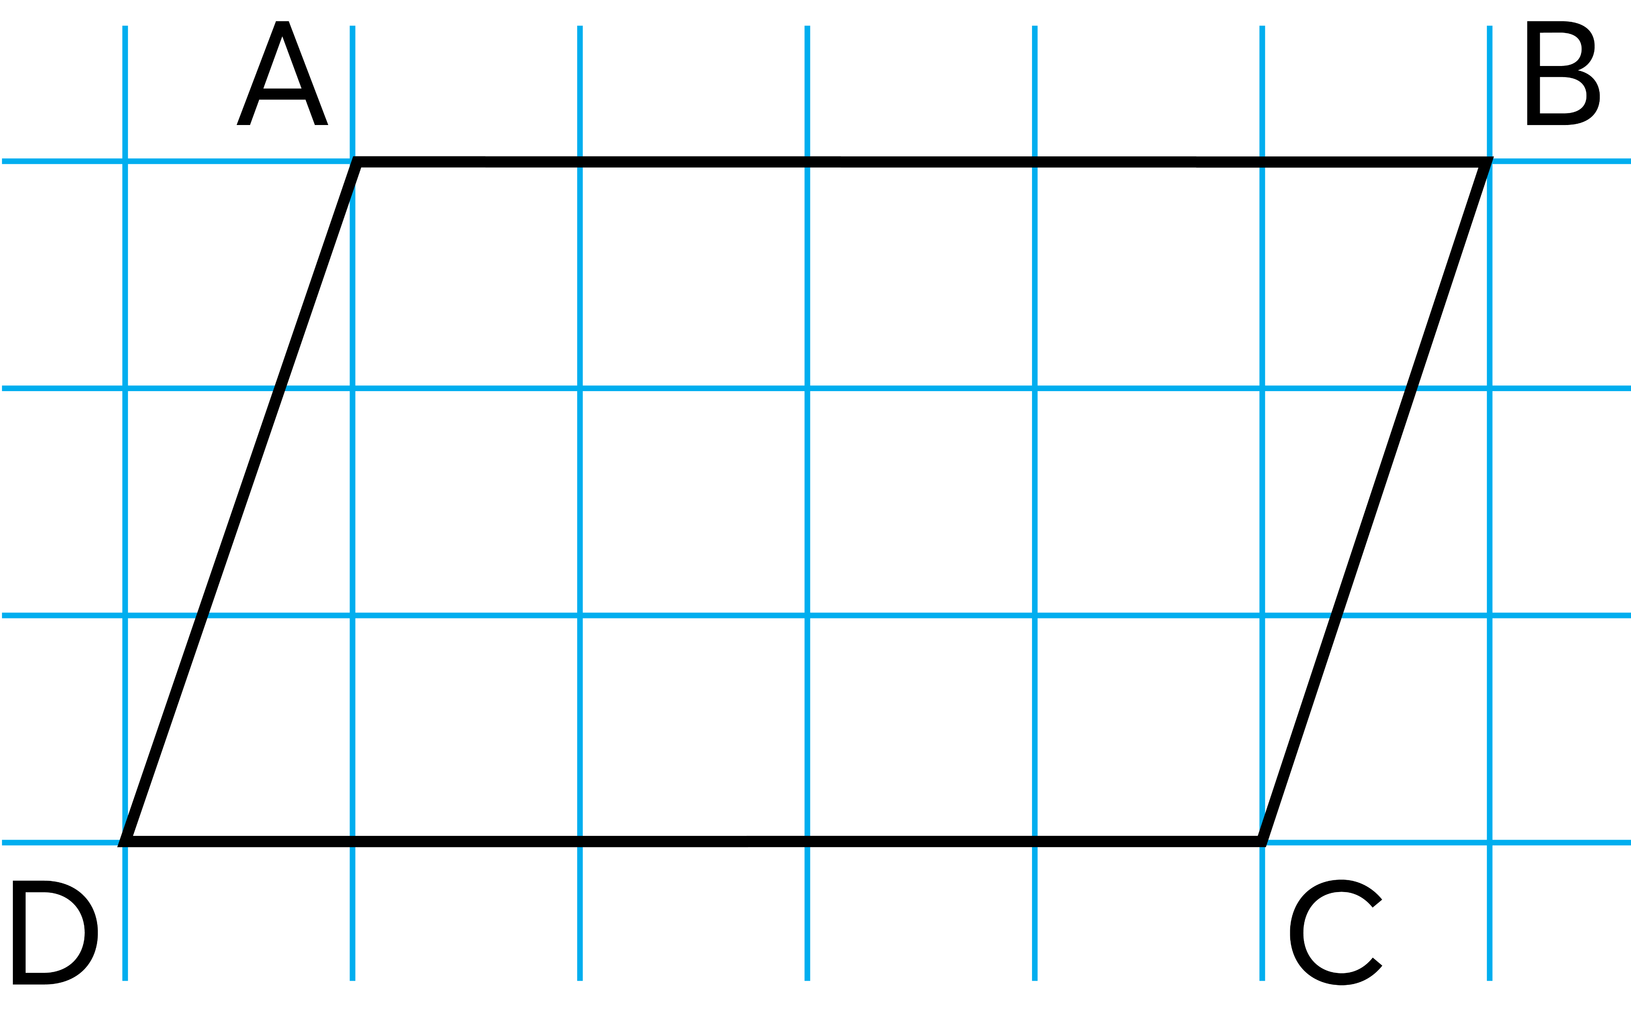
Hình bình hành ABCD

Slide 7
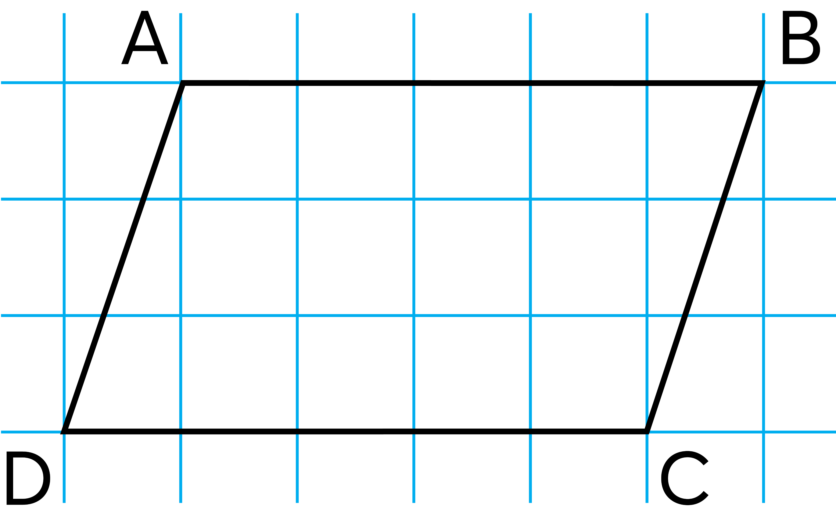
Hình bình hành ABCD có:
- AB và DC là hai cạnh đối diện.
- AD và BC là hai cạnh đối diện.
- Cạnh AB song song với cạnh DC.
- Cạnh AD song song với cạnh BC.
* AB = DC và AD = BC.
Hình bình hành ABCD
Hình bình hành có hai cặp cạnh đối diện song song và bằng nhau.

Slide 8
THỰC HÀNH

Slide 9
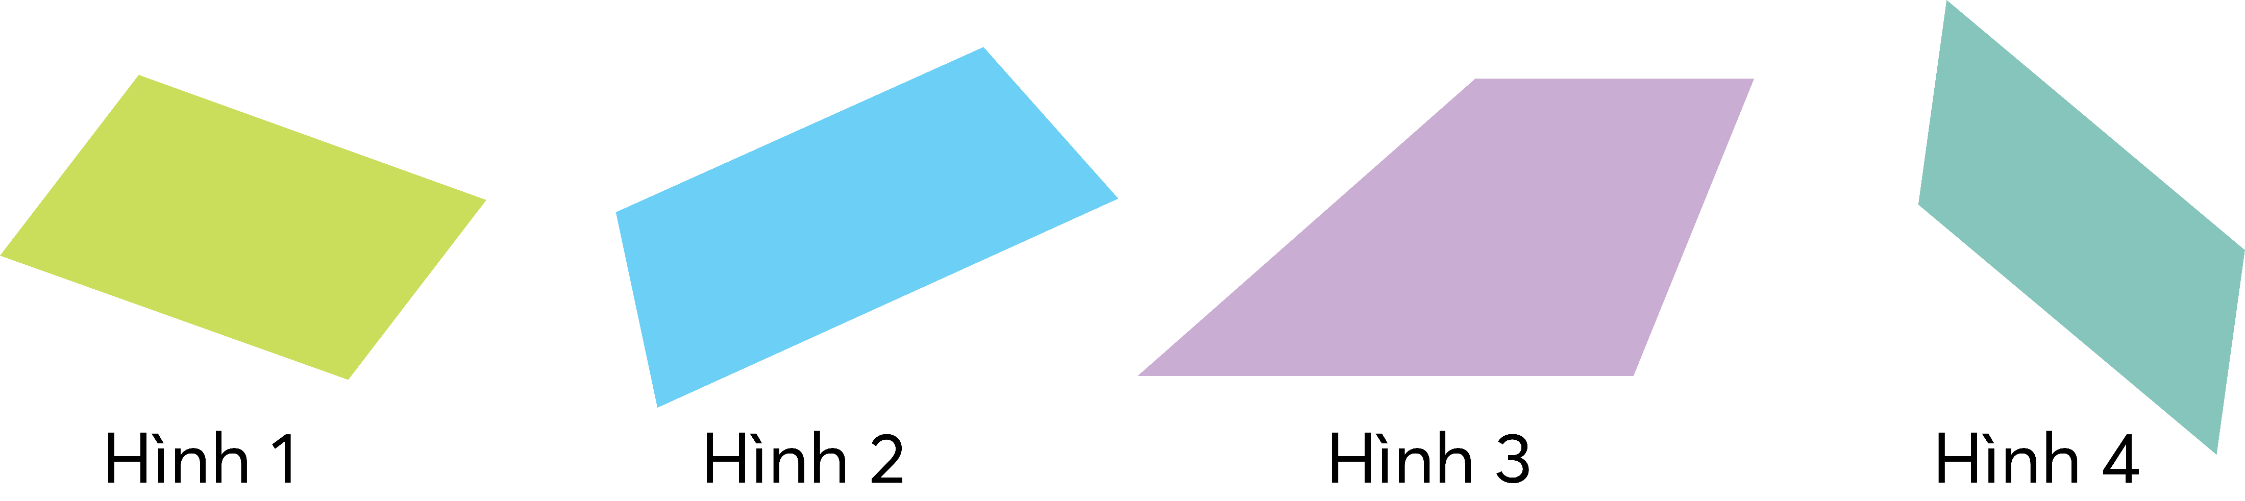
1
Trong các hình sau, hình nào là hình bình hành?

Slide 10
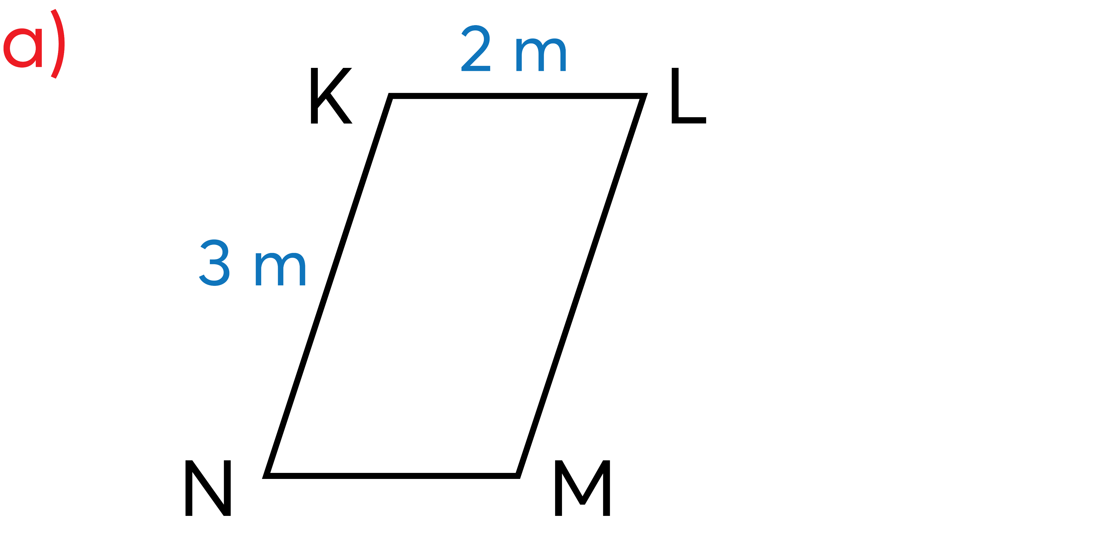
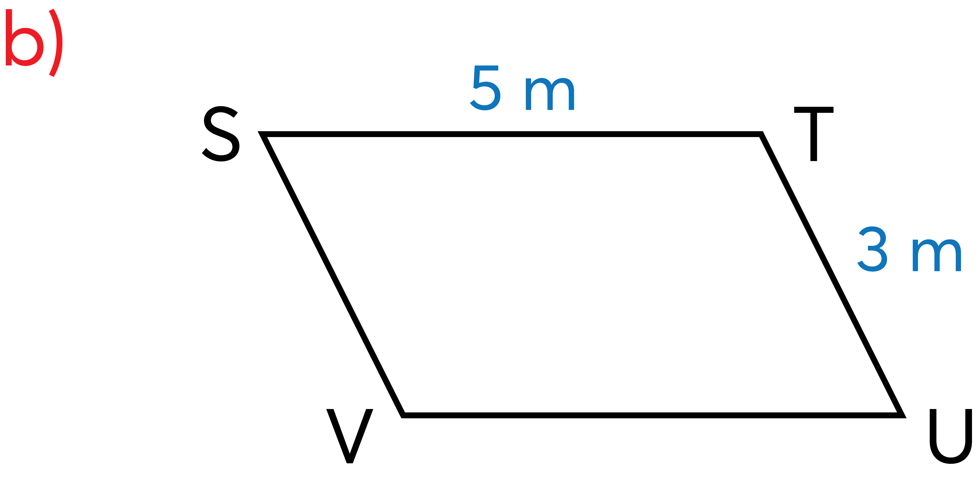
2
Nêu các cặp cạnh đối diện song song và bằng nhau của mỗi hình bình hành dưới đây. Nêu số đo độ dài các cạnh của hình bình hành.

Slide 11
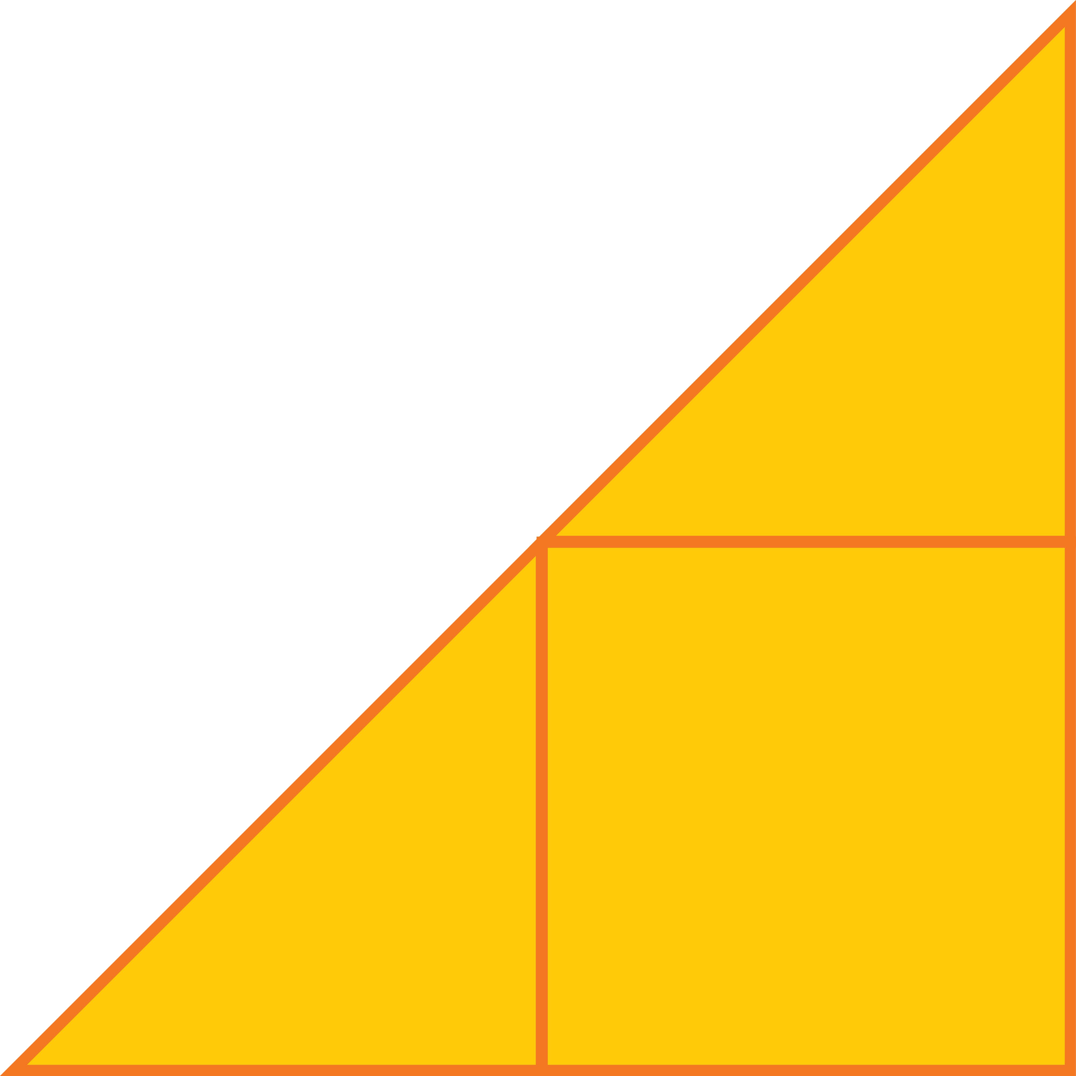

3
Xếp lại để mỗi hình sau trở thành hình bình hành.
a)
b)

Slide 12
3
Xếp lại để mỗi hình sau trở thành hình bình hành.
a)
1
3
2

Slide 13
3
1
b)
1
3
2

Slide 14






Hình bình hành là hình
Có một cặp cạnh đối diện song song và bằng nhau
Có hai cặp cạnh đối diện bằng nhau
Có hai cặp cạnh đối diện song song
Có hai cặp cạnh đối diện song song và bằng nhau

Slide 15
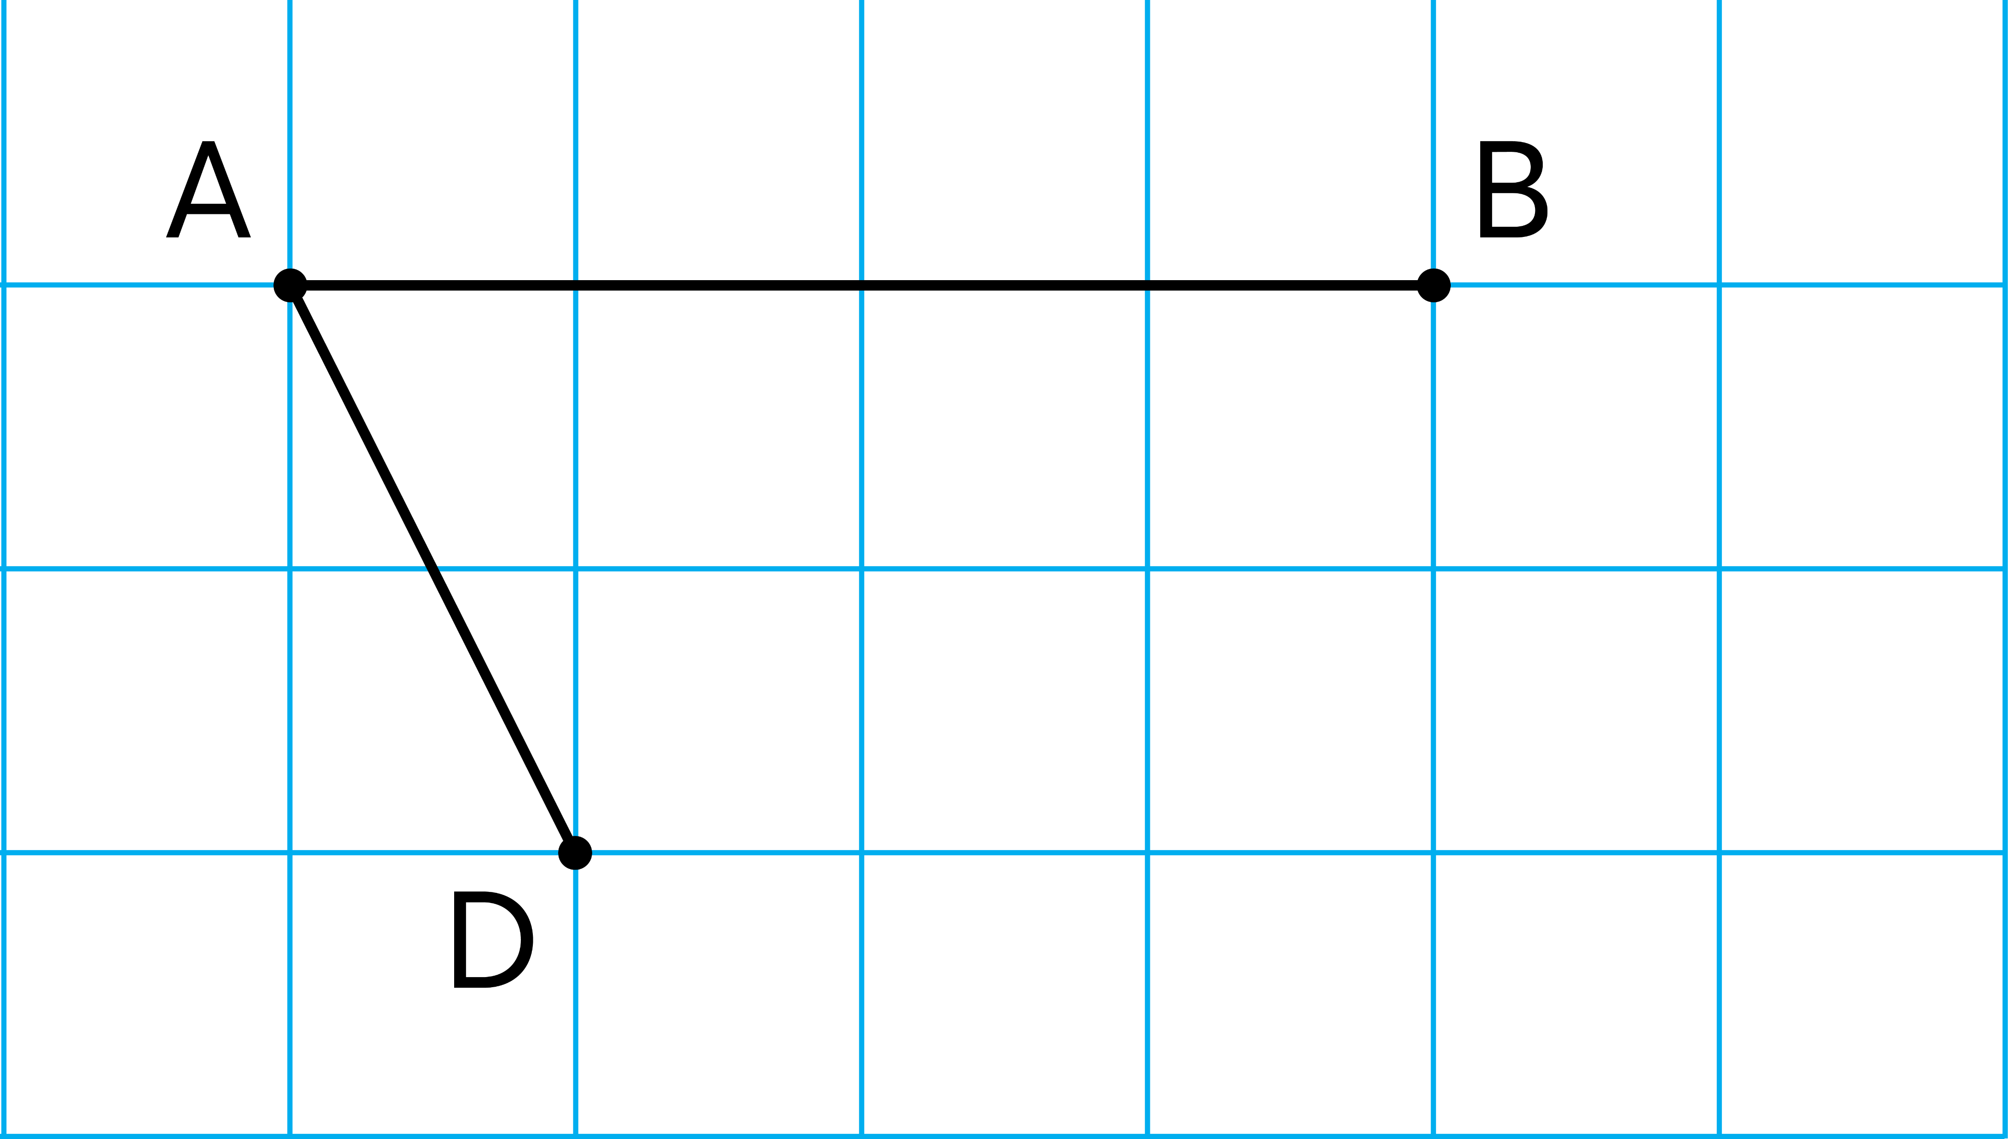

1
Xác định vị trí điểm C để có hình bình hành ABCD.

Slide 16
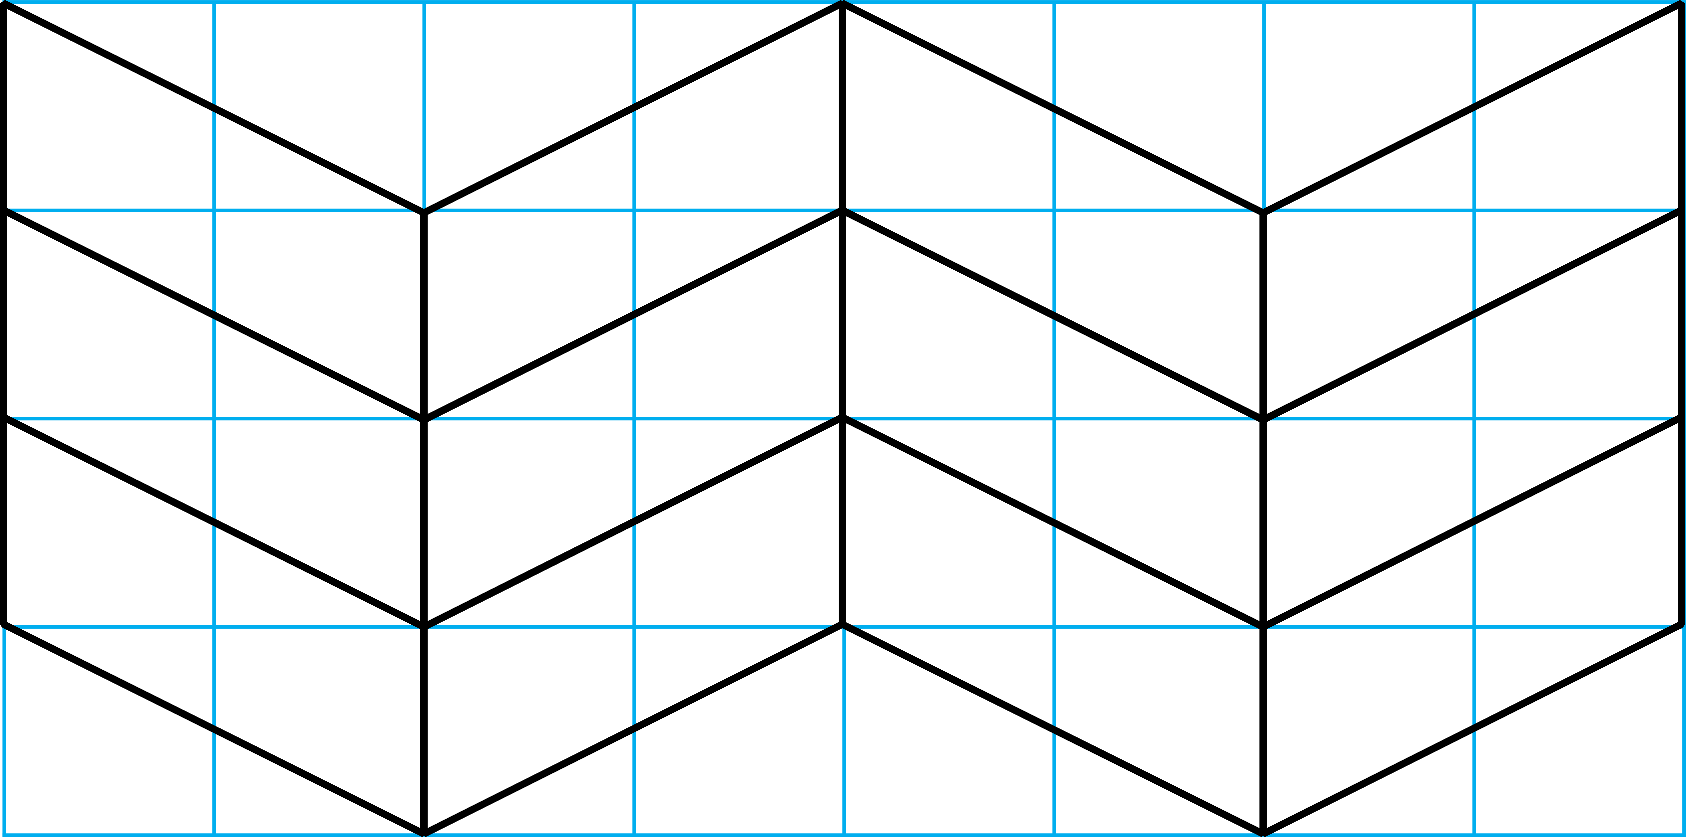
2
Vẽ trang trí trên giấy kẻ ô vuông.

Slide 17

Tìm trong thực tế những hình ảnh có dạng hình bình hành.

Slide 18
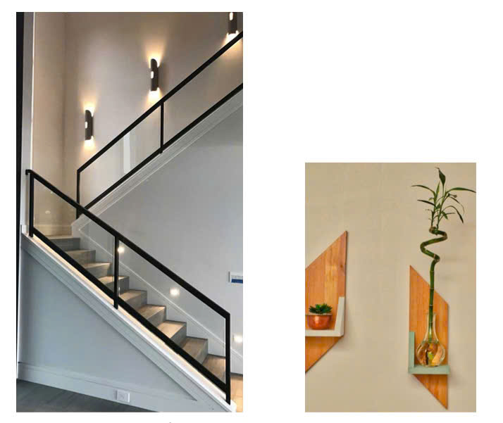
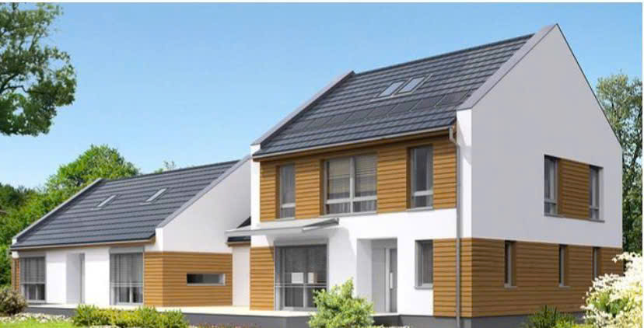

Slide 19

Tạm biệt và hẹn gặp lại

